Slide 1
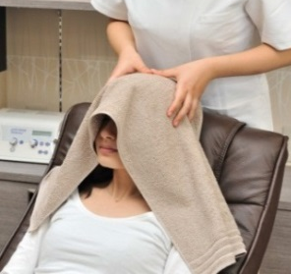
冬
リフレクソロジー
の
セットキャンペーン
冷え・むくみ・コリを解消！
足のリフレ
手から肩へのリフレ
頭のリフレ
２つ以上のリフレクソロジーの組み合わせで♪
\500-
OFF
期間限定：1/6（金）～2/28（火）

